Slide 1
과목_학년학기_단원 | suh_0501_06
차시명 | 15 얼마나 알고 있나요
파일명 | suh_0501_06_0015
검토 | 담당
수학팀 | 박종민
문서 HISTORY
번호 | 버전 | 문서 작성일 | 내용 비고 | 작성자 (내선번호) | 검토자
1 | V 1.0 | 2022.02.07 | 문서 발생 | 백지수
2 | V 1.0 | 2022.03.23 | 1차 검수 |  | 박종민
3
4
5
6
7
8
9
10
11

Slide 2
학습 단계 | 자료명 | 프레임 수 | 교과서 정보 | 파일명 | 자료 형태
도입 | 이번 시간에 배울 내용 | 1 |  | suh_0501_06_0015_101_1.html | Html5
전 개 | 문제 1 | 1 | 수학 138쪽 | suh_0501_06_0015_201_1.html | Html5
 | 문제 2 | 1 | 수학 138쪽 | suh_0501_06_0015_202_1.html | Html5
 | 문제 3 | 1 | 수학 139쪽 | suh_0501_06_0015_203_1.html | Html5
 | 문제 4 | 1 | 수학 139쪽 | suh_0501_06_0015_204_1..html | Html5
 | 문제 5 | 1 | 수학 140쪽 | suh_0501_06_0015_205_1..html | Html5
 | 문제 6 | 1 | 수학 140쪽 | suh_0501_06_0015_206_1..html | Html5
 | 문제 7 | 1 | 수학 141쪽 | suh_0501_06_0015_207_1..html | Html5
정 리 | 다음 시간에 배울 내용 | 1 |  | suh_0501_06_0015_301_1.html | Html5
총 프레임 수 |  | 9

Slide 3
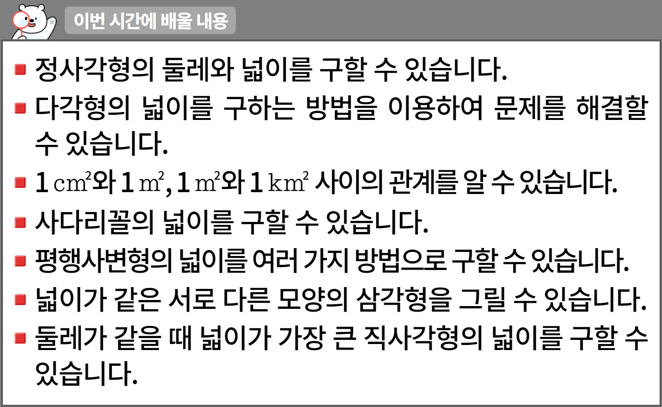
5-1
6. 다각형의 둘레와 넓이
suh_0501_06_0015_101_1
15 얼마나 알고 있나요
수정사항
1 | 이번 시간에는 무엇을 배울까요 페이지 디자인 수정
2
3
4
5
1

Slide 4

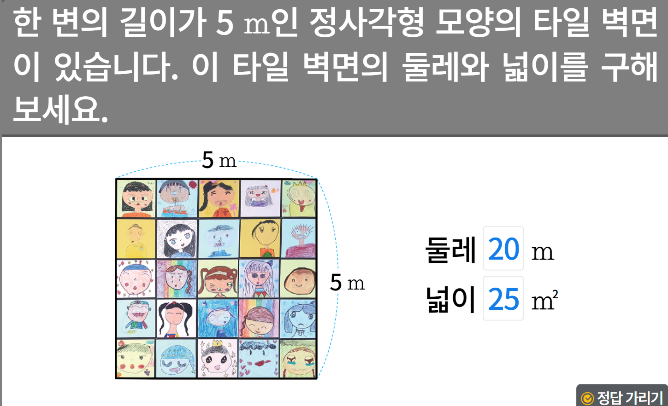
5-1
6. 다각형의 둘레와 넓이
suh_0501_06_0015_201_1
15 얼마나 알고 있나요
수정사항
1 | 숫자 약물 1 추가
2 | 정답확인 버튼 디자인 수정 정답 확인 > 정답 가리기로 토글됨.
3
4
5
1
2

Slide 5

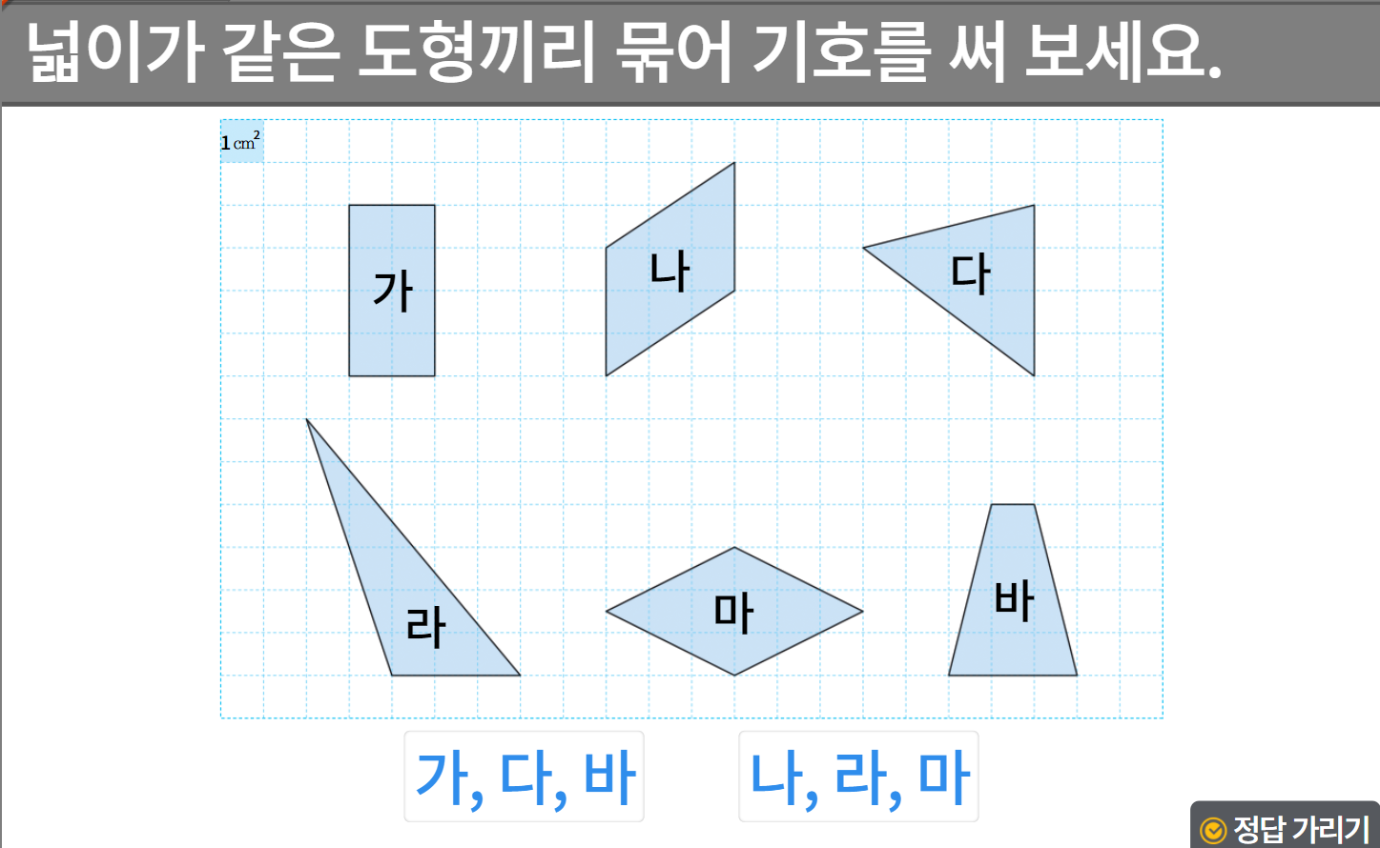

5-1
6. 다각형의 둘레와 넓이
suh_0501_06_0015_202_1
15 얼마나 알고 있나요
수정사항
1 | 숫자 약물 2 추가
2 | 풀이 확인 버튼 팝업 내용 추가(미니 팝업창 - 다음 슬라이드)
3 | 정답확인 버튼 디자인 수정 정답 확인 > 정답 가리기로 토글됨.
4
5
1
2
3

Slide 6
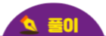
5-1
6. 다각형의 둘레와 넓이
suh_0501_06_0015_202_1
15 얼마나 알고 있나요
수정사항
<풀이 확인 클릭 시 나타나는 화면>
1
2
3
4
5
가: 2×4＝8(㎠) 나: 3×3＝9(㎠) 다: 4×4÷2＝8(㎠)
라: 3×6÷2＝9(㎠) 마: 6×3÷2＝9(㎠) 바: (1＋3)×4÷2＝8(㎠)

Slide 7


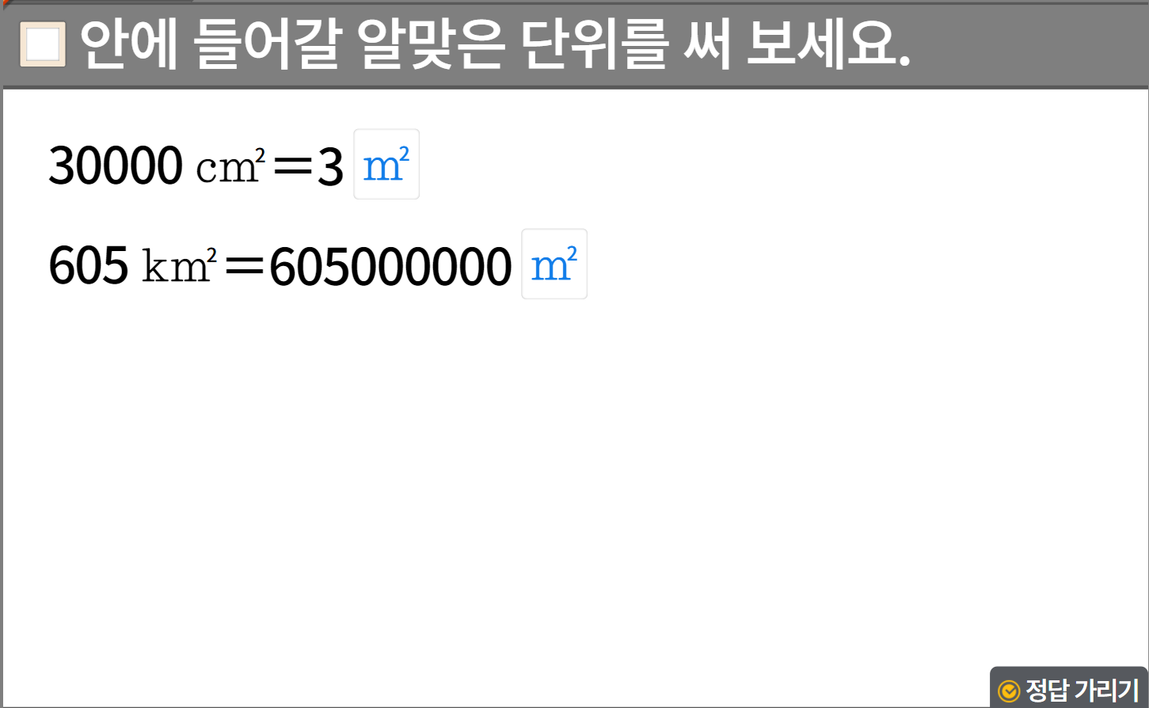
5-1
6. 다각형의 둘레와 넓이
suh_0501_06_0015_203_1
15 얼마나 알고 있나요
수정사항
1 | 숫자 약물 1 추가
2 | 빈칸 디자인 수정
3 | 정답확인 버튼 디자인 수정 정답 확인 > 정답 가리기로 토글됨.
4
5
1
2
2

Slide 8

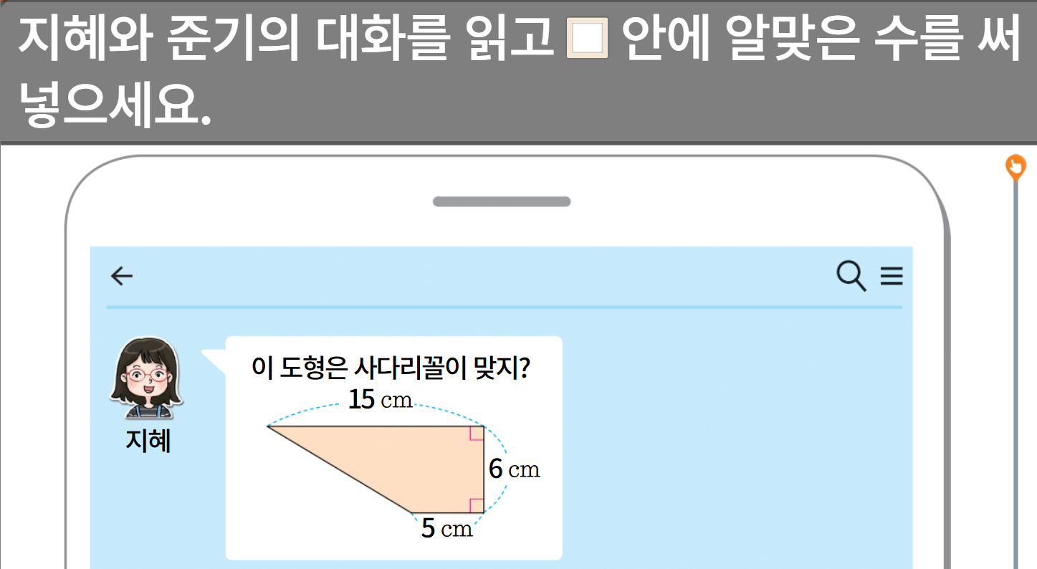

5-1
6. 다각형의 둘레와 넓이
suh_0501_06_0015_204_1
15 얼마나 알고 있나요
수정사항
1 | 숫자 약물 4 추가
2 | 빈칸 디자인 수정
3 | 스크롤 삭제
4 | 이너탭 사용하여 나누기(3개)
5
1
2
3
4

Slide 9
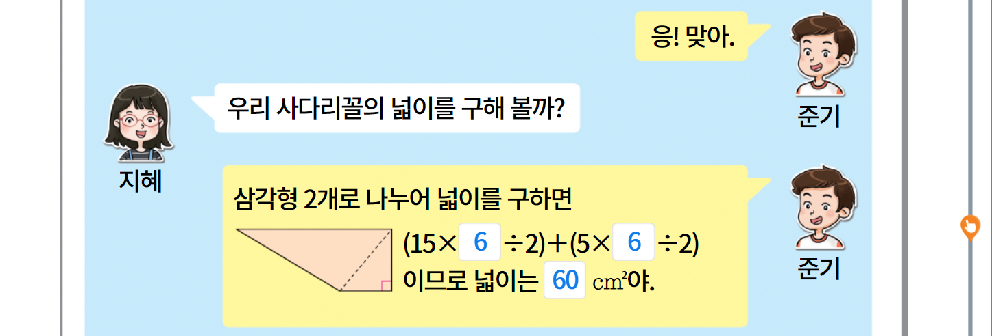


5-1
6. 다각형의 둘레와 넓이
suh_0501_06_0015_204_1
15 얼마나 알고 있나요
수정사항
1 | 스크롤 삭제
2 | 정답확인 버튼 디자인 수정 정답 확인 > 정답 가리기로 토글됨. (이너탭 1에는 없음)
3
4
5
1
2

Slide 10
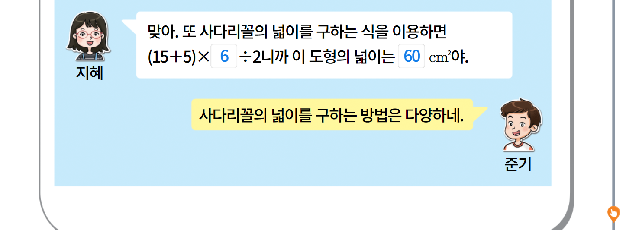

5-1
6. 다각형의 둘레와 넓이
suh_0501_06_0015_204_1
15 얼마나 알고 있나요
수정사항
1 | 스크롤 삭제
2 | 정답확인 버튼 디자인 수정 정답 확인 > 정답 가리기로 토글됨. (이너탭 1에는 없음)
3
4
5
1
2

Slide 11

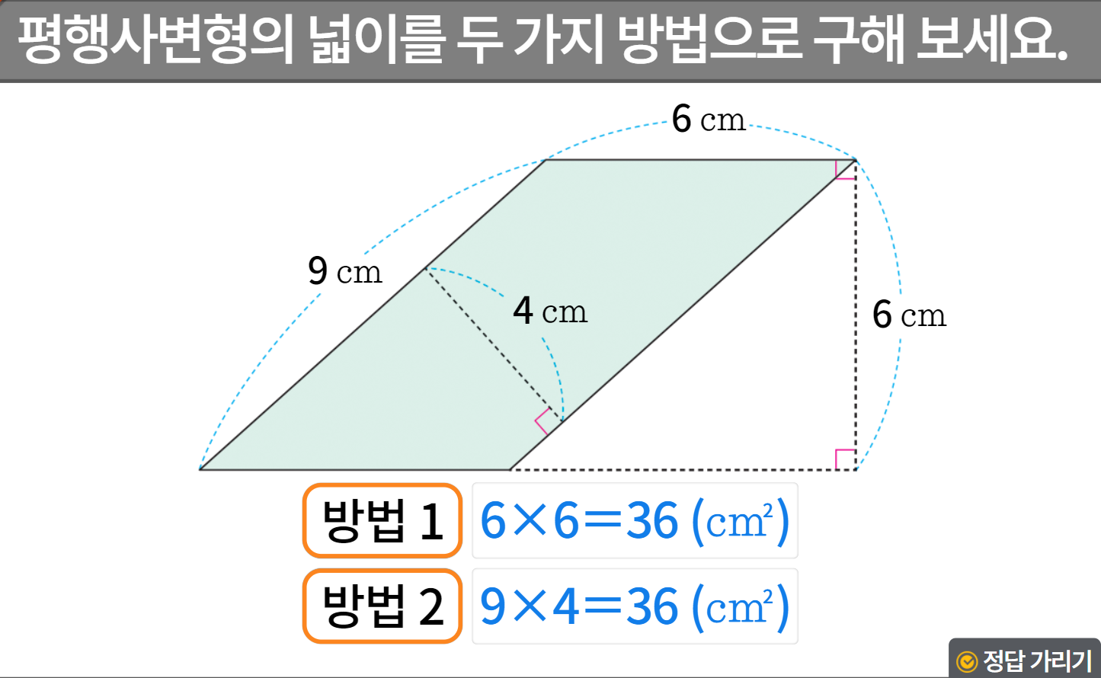




5-1
6. 다각형의 둘레와 넓이
suh_0501_06_0015_205_1
15 얼마나 알고 있나요
수정사항
1 | 숫자 약물 5 추가
2 | 방법 약물 디자인 수정 <참고>
3 | 답 앞에 예 약물 추가. - 처음부터 나타나지 않음. - 정답 칸 클릭 시 나타남.
4 | 정답확인 버튼 디자인 수정 정답 확인 > 정답 가리기로 토글됨.
5
1
2
3
3
4

Slide 12

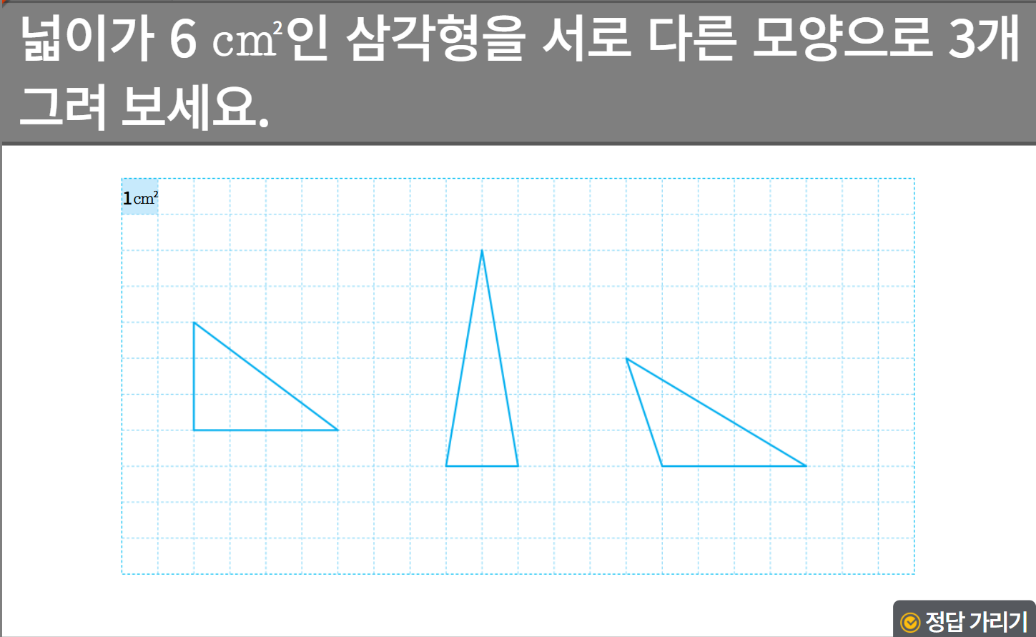
5-1
6. 다각형의 둘레와 넓이
suh_0501_06_0015_206_1
15 얼마나 알고 있나요
수정사항
1 | 숫자 약물 6 추가
2 | 예 약물 추가. - 처음부터 나타나지 않음. - 정답 칸 클릭 시 나타남.
3 | 풀이 확인 버튼 팝업 내용 추가(미니 팝업창 - 다음 슬라이드)
4 | 정답확인 버튼 디자인 수정 정답 확인 > 정답 가리기로 토글됨.
5
1
2
3
4

Slide 13
5-1
6. 다각형의 둘레와 넓이
suh_0501_06_0015_206_1
15 얼마나 알고 있나요
수정사항
<풀이 확인 클릭 시 나타나는 화면>
1
2
3
4
5
(삼각형의 넓이)＝(밑변)×(높이)÷2이므로 넓이가 6 ㎠가 되려면 (밑변)×(높이)＝12인 삼각형을 그리면 됩니다.

Slide 14

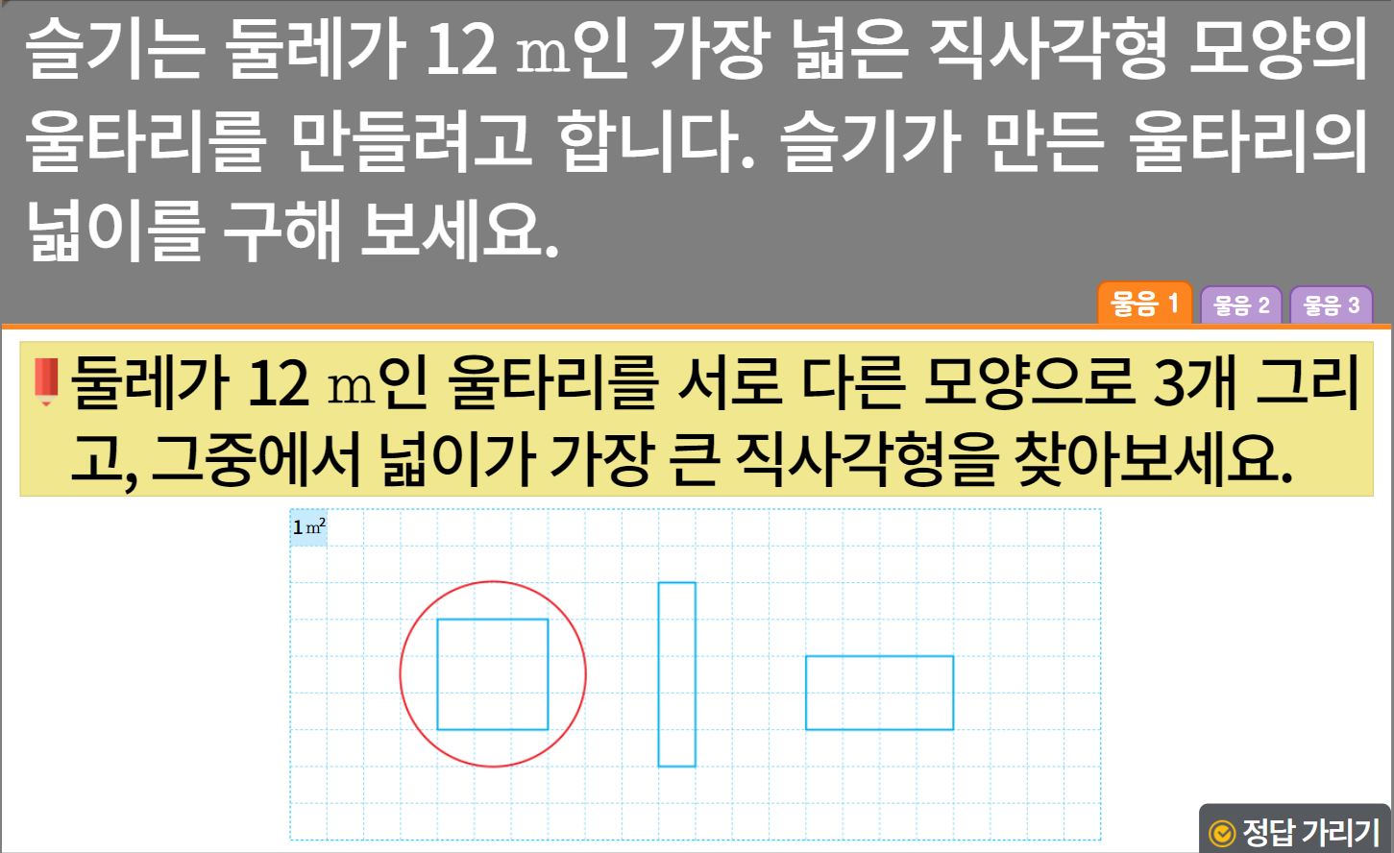
5-1
6. 다각형의 둘레와 넓이
suh_0501_06_0015_207_1
15 얼마나 알고 있나요
수정사항
1 | 숫자 약물 7 추가
2 | 소발문 앞 블릿 디자인 수정
3 | 예 약물 추가. - 처음부터 나타나지 않음. - 정답 칸 클릭 시 나타남.
4 | O표 디자인 수정
5 | 풀이 확인 버튼 팝업 내용 추가(미니 팝업창 - 다음 슬라이드)
6 | 정답확인 버튼 디자인 수정 정답 확인 > 정답 가리기로 토글됨.
1
2
3
4
5
6

Slide 15

5-1
6. 다각형의 둘레와 넓이
suh_0501_06_0015_207_1
15 얼마나 알고 있나요
수정사항
<풀이 확인 클릭 시 나타나는 화면>
1
2
3
4
5
(직사각형의 둘레)＝(가로＋세로)×2이므로 둘레가 12 m인 직사각형을 그리려면 (가로＋세로)＝6인 직사각형을 그리면 됩니다.

Slide 16
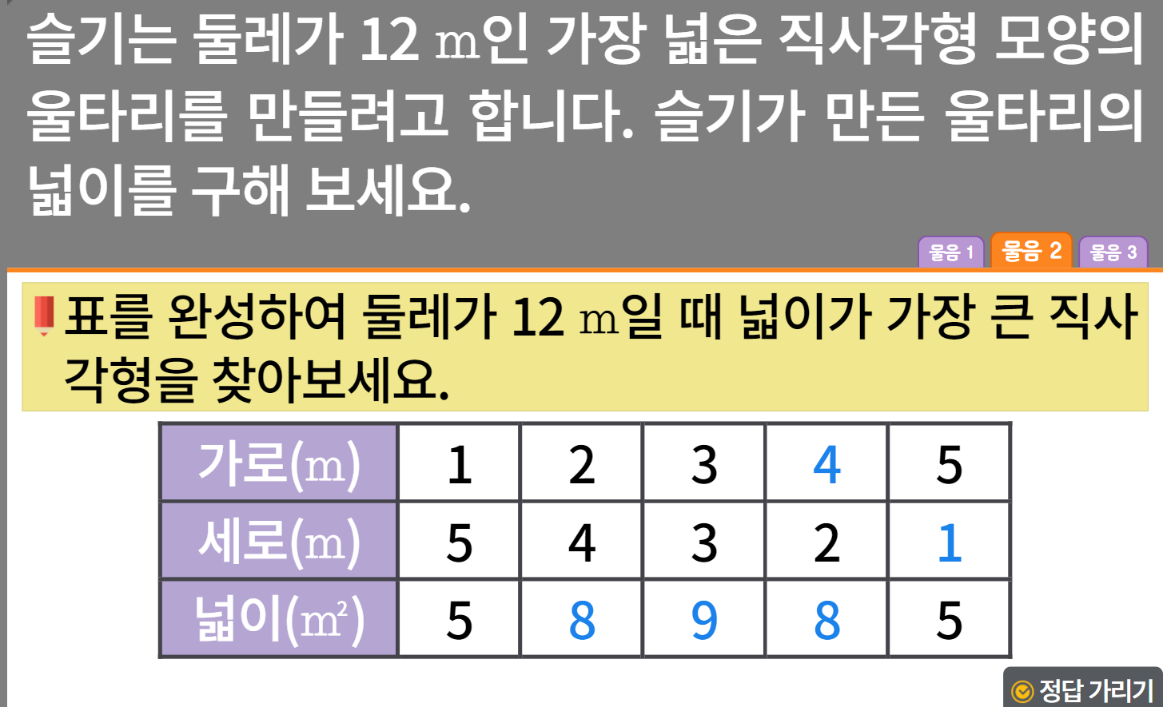
5-1
6. 다각형의 둘레와 넓이
suh_0501_06_0015_207_1
15 얼마나 알고 있나요
수정사항
1 | 소발문 앞 블릿 디자인 수정
2 | 표 디자인 수정
3 | 정답확인 버튼 디자인 수정 정답 확인 > 정답 가리기로 토글됨.
4
5
6
1
2
3

Slide 17
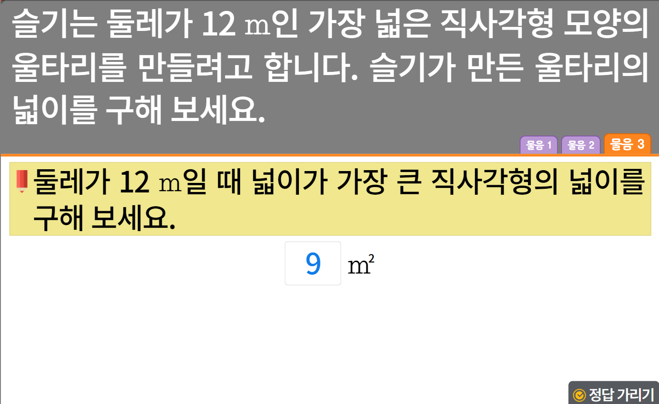
5-1
6. 다각형의 둘레와 넓이
suh_0501_06_0015_207_1
15 얼마나 알고 있나요
수정사항
1 | 소발문 앞 블릿 디자인 수정
2 | 정답확인 버튼 디자인 수정 정답 확인 > 정답 가리기로 토글됨.
3
4
5
6
1
2

Slide 18
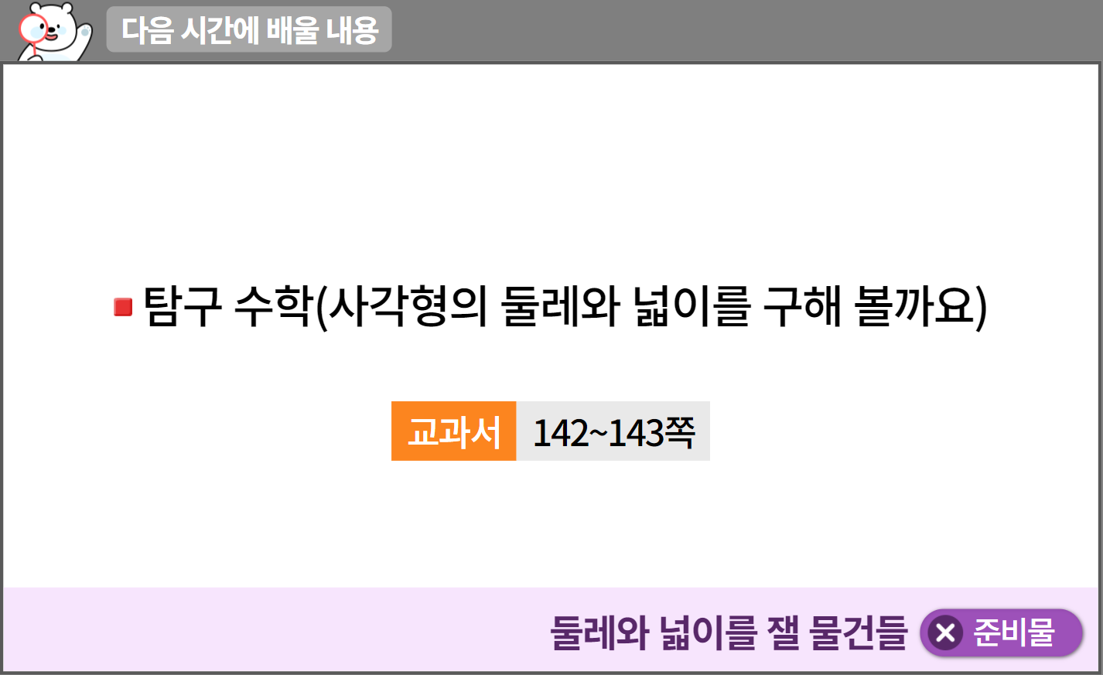

5-1
6. 다각형의 둘레와 넓이
suh_0501_06_0015_301_1
15 얼마나 알고 있나요
수정사항
1 | 다음 시간에 배울 내용 페이지 디자인 수정
2 | 준비물 약물 및 팝업박스 디자인 수정
3
4
5
1
2

